Slide 1
La GESTION DES DOSSIERS DE PRESCRIPTION QUADRIENNALE

Slide 2
Sommaire
Introduction
  La notion de prescription quadriennale
  Fait générateur et délai de la prescription quadriennale
  Les personnes concernées
  La cadre réglementaire
  Les cas ou la prescription quadriennale ne s’applique pas
  Les cas d’interruption ou de suspension
I. La décision d’opposition
  Les conditions d’application
  Les effets et les recours envisageables après une décision d’opposition
  L’instruction d’un dossier de relèvement de prescription quadriennale
II. La demande de relèvement de prescription quadriennale
  L’instruction de la demande de relèvement de prescription
  Les seuils de relèvement qui déterminent l’autorité compétente
  Le rôle de la DRFIP et DGFIP
III. Cas pratique
  La NBI
  IV. Questions/ suggestions

Slide 3
Introduction
Cette classe virtuelle fait suite à la nouvelle instruction diffusée par le DAF DCISIF sur la gestion des dossiers de prescription quadriennale.
Elle a pour objectif de présenter brièvement l’instruction, d’attirer votre attention sur certains points pour faciliter le traitement de ces dossiers et d’illustrer l’instruction par des exemples concrets souvent rencontrés au DAF DCISIF.

Slide 4

a) La notion de prescription quadriennale
La prescription est le délai au terme duquel une situation de fait prolongée devient source de droit.
La prescription quadriennale est le délai de 4 ans pour lequel toute personne morale ou physique est en droit de réclamer à une personne publique les sommes d’argent que cette dernière lui doit. Passé ce délai la dette est prescrite. La prescription quadriennale a pour but de réduire l’insécurité financière occasionnée par les paiements des dettes de l’Etat et des collectivités à leurs créanciers sur une trop longue durée. b) Le fait générateur et le délai de la prescription quadriennale
Le fait générateur est l’acte constituant la créance.
Les créances concernées sont celles qui n’ont pas été payées par la personne publique dans un délai de quatre ans à partir du premier jour de l’année suivant celle au cours de laquelle les droits ont été acquis. Passé ce délai, les créances sont prescrites.
Chaque créance doit être reconnue et définie, c’est à a dire calculer précisément son montant et définir son fait générateur. c) Les personnes concernées
Le créancier: A titre principal pour les dossiers nous concernant, ce sont les agents de l’Etat qui détiennent une créance à l’encontre de l’Etat (primes et indemnités non versées, rappel de rémunération d’un agent public pour le service fait). Cependant, nous pouvons aussi citer les collectivités, les sociétés…(toute personne morale ou physique).
Le débiteur: L’Etat, les collectivités territoriales et tout établissement public doté d’un comptable public.

Slide 5

d) Le cadre réglementaire
La loi n° 68-1250 du 31 décembre 1968 relative à la prescription des créances sur l'État, les départements, les communes et les établissements publics ;
Le décret n°98-81 du 11 février 1998 modifiant la loi n° 68-1250 du 31 décembre 1968 relative à la prescription des créances sur l'État, les départements, les communes et les établissements publics et relatif aux décisions prises par l'État en matière de prescription quadriennale ;
Le décret n°99-89 du 8 février 1999 pris pour l'application de l'article 3 du décret n° 98-81 du 11 février 1998 modifiant la loi n° 68-1250 du 31 décembre 1968 relative à la prescription des créances sur l'État, les départements, les communes et les établissements publics et relatif aux décisions prises par l'État en matière de prescription quadriennale.

Slide 6

e) Les cas ou la prescription quadriennale ne s’applique pas
Si le créancier ne peut pas agir par lui-même, ou par l’intermédiaire de son représentant légal.
Cas de force majeure (exemple : une épidémie)
S’il peut être regardé comme ignorant légitimement l’existence de sa créance ou de la créance de celui qu’il représente légalement.
f) Les cas d’interruption et de suspension
L’interruption de la prescription quadriennale
Le cours de la prescription quadriennale est interrompu par:
Toute communication écrite entre le créancier ou son mandataire et l’autorité administrative compétente dès lors que cette communication a trait à la créance ;
Tout recours formé devant une juridiction, relatif au fait générateur, à l’existence, au montant ou au paiement de la créance (ex : un recours pour excès de pouvoir) ;
Toute émission de moyen de règlement même s’il ne couvre qu’une partie de la créance.
Chaque interruption du cours de la prescription entraine un nouveau délai de prescription de quatre ans qui commence à courir à compter du premier jour de l’année suivant celle au cours de laquelle il y a eu l’interruption.
La suspension de la prescription quadriennale
Le cours de la prescription quadriennale est suspendu :
Lorsque les parties ont recours à la médiation, cette dernière permet de bloquer temporairement le cours de la prescription pour une durée qui ne peut excéder 6 mois, sans pour autant effacer le temps qui a déjà été écoulé.

Slide 7
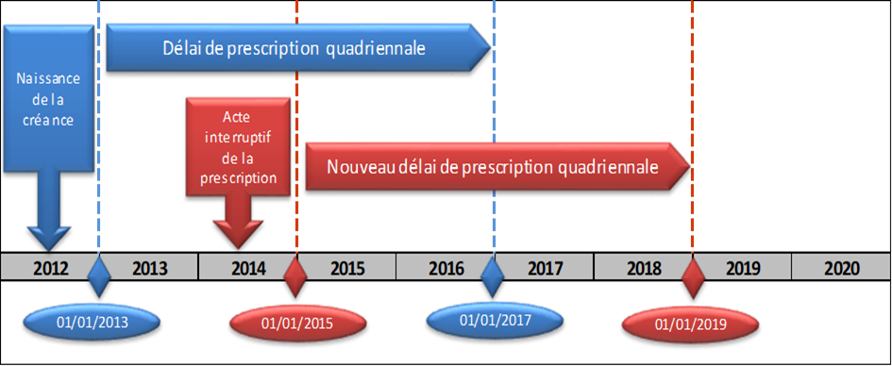
Illustration d’un cas d’interruption de la prescription quadriennale
Pour une créance née en 2012, le point de départ de la prescription est le 1er janvier de l'année suivant celle au cours de l'année où est née la créance, soit le 1er janvier 2013.
Le délai de prescription est du 1er janvier 2013 au 31 décembre 2016.
En cas d’acte interruptif en 2014, le nouveau délai de prescription redémarre au 1er janvier 2015 et se termine au 31 décembre 2018

Slide 8
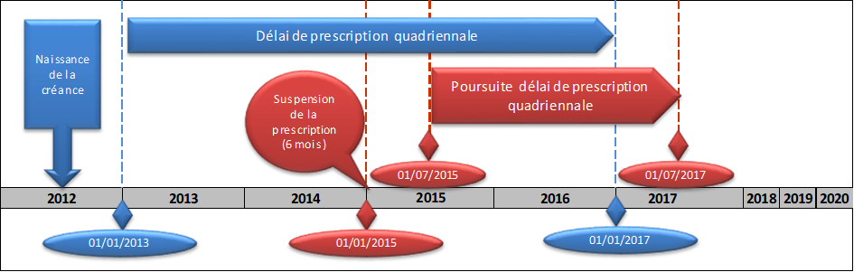
Illustration d’un cas de suspension de prescription quadriennale
En prenant le même exemple, en cas de suspension de la prescription de 6 mois, le délai est simplement décalé de 6 mois, soit le 1er juillet 2017.

Slide 9


g) Description du processus dans le cadre d’une créance prescrite (totale ou partielle)
Le créancier doit demander, par écrit, le paiement de sa créance à l’autorité administrative compétente
L’autorité administrative compétente instruit la demande
Elle contrôle les droits du créancier (réalité de la créance, calcul de son montant, vérification des délais).
i) si la créance n’est pas prescrite, il doit être procédé au paiement.
ii) si la créance est prescrite, l’autorité administrative ayant la qualité d’ordonnateur oppose formellement la prescription quadriennale à la demande de paiement du créancier en indiquant précisément l’origine et le montant de la créance.
Remarque : Le comptable peut refuser un paiement au motif de la prescription quadriennale mais il ne prend pas la décision d’opposition qui reste de la compétence de l’ordonnateur.

Slide 10


Demande de relèvement
Décision relèvement (partiel ou total) ou refus de relèvement
Suite à l’opposition de la prescription quadriennale, le créancier peut demander par écrit à l’autorité administrative concernée, le relèvement de la prescription quadriennale opposée à sa créance.
Il s’agit d’une mesure gracieuse, qui annule les effets de l’opposition de la prescription et permet au créancier d’obtenir le paiement total ou partiel de sa créance.
Chaque dossier fait l’objet d’une étude au cas par cas.
L’administration est libre de relever ou non la prescription quadriennale.
Cette décision doit être notifiée à l’intéressé par courrier RAR.
Un modèle de décision de relèvement de la prescription et un modèle de refus sont proposés dans la note technique.

Slide 11
I. La décision d’opposition de la prescription quadriennale
A) Les conditions d’application
B) Les effets et les recours envisageables après une décision d’opposition

Slide 12
A) Les conditions d’application
Si la créance est prescrite, l’ordonnateur compétent est tenu d’opposer formellement la prescription si le délai est dépassé avant de pouvoir étudier une éventuelle demande de relèvement formulée par la suite par le créancier.
Une décision d’opposition intervient après que le créancier ait rédigé au préalable une première demande de paiement à l’attention de l’autorité administrative concernée pour réclamer le paiement.
La décision d’opposition de la prescription quadriennale doit être explicite, formelle et notifiée au créancier.
Elle est prise après un examen complet du dossier du créancier et doit être motivée .
B) Les effets et les recours envisageables après une décision d’opposition de prescription quadriennale
Si le créancier souhaite contester la décision d’opposition de prescription quadriennale, il doit formuler un recours qui peut être :
Un recours administratif hiérarchique et/ou gracieux : recours adressé à l’autorité administrative à laquelle est subordonnée celle qui a pris la décision contestée.
ET/OU
Un recours contentieux devant le tribunal administratif qui vise à demander l’annulation de la décision administrative d’opposition de la prescription quadriennale.

Slide 13
II. La demande de relèvement de prescription quadriennale
A) Les seuils de relèvement
B) L’instruction de la demande de relèvement de prescription quadriennale

Slide 14
A ) L’instruction de la demande de relèvement de prescription quadriennale
Le relèvement de la prescription quadriennale est une mesure gracieuse qui annule les effets de l’opposition de la prescription et permet au créancier d’obtenir le paiement total ou partiel de sa créance.
L’administration est libre de relever ou non la prescription quadriennale en tout ou en partie, à raison de circonstances particulières et notamment de la situation du créancier.
Chaque dossier fait l’objet d’une étude au cas par cas.
Il convient de souligner que l’opposition de la prescription quadriennale demeure la règle, le relèvement une exception.
B) Seuils de relèvement
Les seuils de relèvement pour déterminer l’autorité compétente fixés par le décret n°99-89 du 8 février 1999:
7 600 € pour les créances détenues par des agents de l’État en cette qualité (créances liées à l’exercice des fonctions et indemnités afférentes) ;
15 000 € pour les autres créances ;
76 000 € lorsque le créancier engage la responsabilité de l’État.
Au-delà de ces seuils, les demandes de relèvement de prescription quadriennale seront instruites par la Direction des affaires financières (DAF DCISIF).

Slide 15
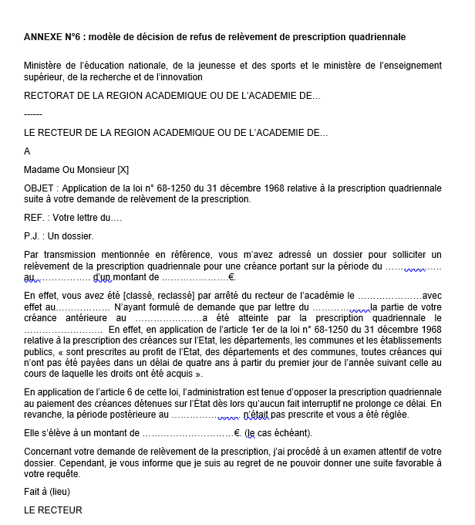

Modèle de décision de refus de relèvement de prescription quadriennale proposé par le DAF DCISIF
que vous trouverez dans la note technique

Slide 16
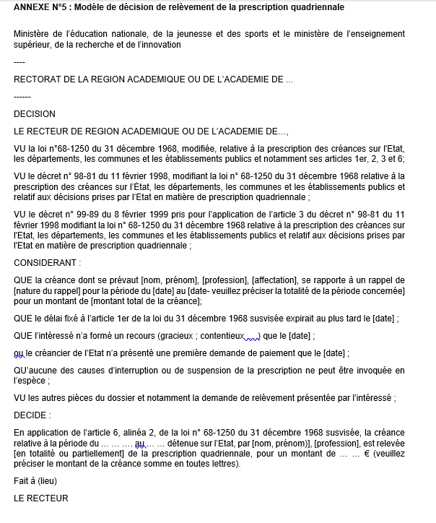

Modèle de décision de relèvement de prescription quadriennale proposé par le DAF DCISIF que vous trouverez dans la note technique

Slide 17
c) Le rôle du ministère de l’économie, des finances et de la relance dans la décision de relèvement dépend du seuil :
Le rôle de la DRFIP
L’académie reçoit la demande de relèvement de prescription quadriennale de l’agent l’étudie et décide de rejeter la demande de l’agent ou de relever en totalité ou partiellement la prescription quadriennale opposée à la créance.
Si elle décide de relever alors cette décision est prise conjointement par l’ordonnateur secondaire compétent de l’académie après avis du comptable assignataire.
Le rôle de de la DGFIP
Quand le ministère de l’éducation nationale reçoit la demande de relèvement de prescription quadriennale de l’agent il l’étudie et décide de rejeter la demande de l’agent ou de relever en totalité ou partiellement la prescription quadriennale opposée à la créance.
S’il décide de relever alors cette décision est prise conjointement par le ministère de l’éducation nationale et le ministère de l’économie, des finances et de la relance (DGFIP).
En services déconcentrés
(créances < seuils)
En administration centrale
(créances > seuils)

Slide 18
III. Cas pratique a) La NBI

Slide 19
III. Cas pratique
A) Cas pratique: La NBI
Le contexte
Une gestionnaire en collège depuis le 1er septembre 2009 lors de sa prise de fonction aurait dû toucher la NBI de 30 points or celle-ci n’a pas été installée.
Suite à un contrôle dans le service, le service gestionnaire RH de l’académie prend un premier arrêté de NBI le 29/03/2019 avec effet rétroactif au 01/09/2018 pour effectuer la régularisation administrative et financière et le notifie à la gestionnaire en collège.
L’agent conteste la date d’effet de la NBI par un courrier en date du 15/04/2019 (1ère demande de paiement). Le service RH reprend alors un second arrêté en date du 09/05/2019 avec effet au 01/09/2009 (annule et remplace). Le montant total de la créance est de 15 156,11 euros.
Une première régularisation a été effectuée par l’académie pour la période du 01/01/2015 au 30/04/2019 représentant un montant de 6 754,54 euros.
L’académie a refusé de payer la créance pour la période du 01/09/2009 au 31/12/2014 car elle est prescrite.
La créance restante représente un montant de 8 401,57 euros (supérieur au seuil défini pour déterminer l’autorité compétente) => dossier transmis à l’administration centrale.

Slide 20
Cas pratique: La NBI
Calendrier
En l’espèce, on a:
Une créance totale sur la période du 1er septembre 2009 au 30 avril 2019. Le montant total de la créance est de 15 156,11 euros ;
1er arrêté de NBI en date du 29/03/2019 avec effet à compter du 01/09/2018 pour effectuer la régularisation administrative et financière ;
Le 15/04/2019, L’agent conteste la date d’effet de la NBI par un courrier (1ère demande de paiement).
2ème arrêté en date du 09/05/2019 avec effet au 01/09/2009 (annule et remplace le 1er ).
Première régularisations financière sur la période du 1er janvier 2015 au 30 avril 2019 pour un montant d’un montant de 6 754,54 euros car non prescrite ;
Une période considérée comme prescrite du de 1er septembre 2009 au 31 décembre 2014 pour un montant de 8 401, 57 euros.
L’origine de la créance
Le non versement de la nouvelle bonification indiciaire.
Réglementation spécifique:
Décret n°91-1229 du 6 décembre 1991 instituant la nouvelle bonification indiciaire dans les services du ministère de l’éducation nationale

Slide 21
Les problèmes rencontrés
Vérifier le décompte de rappel (nous avons relevé une erreur sur la période du 01/10/2009 au 31/12/2010 au lieu de 31/12/2009) ;
Fournir le 1er arrêté d’attribution de NBI en date du 01/09/2018 mentionné dans le mail du 11/06/2019, le 2ème arrêté d’attribution de NBI au 01/09/2009 doit annuler et remplacer le 1er et être transmis à l’intéressée ;
Fournir un courrier récapitulant la situation adressé à l'administration centrale;
Fournir une copie du bulletin de paie de mai 2019 avec le décompte de rappel pour la période du 01/01/2015 au 30/04/2016 et pour la période du 01/04/2016 au 30/04/2019 ;
Fournir des éléments sur la situation familiale (ex : copie livret de famille) et la situation fiscale (avis d’impôt 2019) ;
Préciser la décision d’opposition de prescription quadriennale mentionnant dans le considérant, le montant total de la créance sur la durée totale, la créance réglée sur la période du 01/01/2015 au 30/04/2019 et dans la décision, le montant de la créance prescrite sur la période du 01/09/2009 au 31/12/2014. Ne jamais mentionner la demande de relèvement de prescription quadriennale dans la décision d’opposition;
Préciser la demande de relèvement émanant du créancier datée postérieurement à la décision d’opposition et qui précise la période concernée à relever et la somme restant due.

Slide 22


Schéma du cas pratique : La NBI
Légende:
Le 1er arrêté en date du 29/03/2019 informant l’agent que la NBI lui est attribué à compter du 01/09/2018:
L’agent conteste la date d’effet de la NBI par un courrier en date du 15/04/2019 ( la première régularisation administrative et financière). Puis la requérante formule la première demande de paiement . La gestion de l’académie prend alors un 2ème arrêté en date du 09/05/2019 avec effet au 01/09/2009 (annule et remplace) (deuxième régularisation administrative et financière).

Slide 23
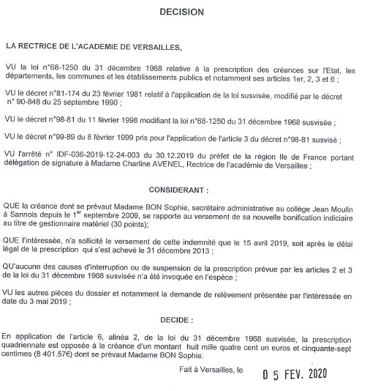



Illustration pour la NBI
Bien préciser les délégations de signatures en académie
Bien préciser la période considérée prescrite

Slide 24
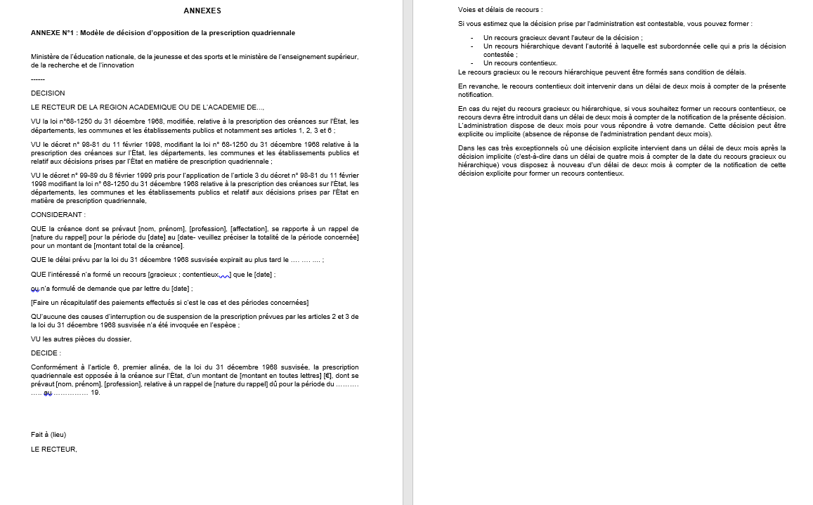

Ne pas oublier de mentionner les voies de recours
Les paiements effectués
Ne jamais évoquer la demande de relèvement dans la décision d’opposition, la demande de relèvement doit intervenir après la décision d’opposition

Slide 25
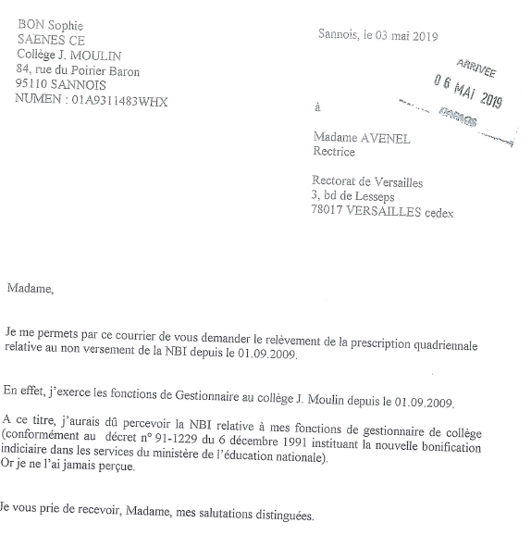
La demande de relèvement de prescription quadriennale doit émaner de l’intéressée
La demande de relèvement de prescription quadriennale doit être rédigée par l’intéressée et intervenir après la décision d’opposition
Préciser la somme restant due et la période prescrite concernée par la demande de relèvement
Ne pas oublier la signature de l’intéressée

Slide 26


La liste des documents à transmettre à l’administration centrale pour instruire une demande de relèvement suite à une opposition de prescription quadriennale (les points de vigilance):
Le courrier émanant du créancier demandant le paiement de sa créance à l’attention de l’autorité administrative;
La décision d’opposition de la prescription quadriennale ( les sommes déjà versées, la somme prescrite, la période totale et somme totale, le contexte et ne jamais évoquer la demande de relèvement dans la décision d’opposition);
La demande de relèvement de prescription quadriennale rédigée par le créancier mentionnant le montant de la créance et la période concernée ( cette demande doit intervenir postérieurement à la décision d’opposition)
Une note destinée à l’administration centrale relative à l’origine de la créance, aux circonstances de sa prescription;
Les textes législatifs et réglementaires justifiant la créance;
Le décompte précis des sommes restants dues et du reste à payer avec les justificatifs associés ;
Les éléments justificatifs de la situation pécuniaire et familiale de l’intéressé (copie d’avis d’imposition, livret de famille, autres).

Slide 27
Assistance au sein de l’administration centrale pour le traitement de ces dossiers
Téléphone
01 55 55 14 99
Intranet Pléiade
https://www.pleiade.education.fr/StructuresMetiers/GBFC/000020/Pages/prescriptions-quadriennales.aspx
Au-delà de ces seuils précités, les demandes de relèvement de prescription quadriennale devront être envoyées à l’adresse suivante:
Ministère de l’Éducation nationale et de la jeunesse
Secrétariat général
Direction des affaires financières (DAF)
Département du contrôle interne et des systèmes d’information financière (DCISIF)
110, rue de Grenelle
75 007 PARIS

Slide 28
IV. Questions/ Suggestions
Avez-vous des questions sur la formation ou sur vos dossiers ?
Si oui, un FAQ sera mis en place par le DAF DCISIF après cette formation:
[ adresse du FAQ]
Vous pouvez également envoyer vos questions à :
Ombeline.roch@education.gouv.fr
[
Avez-vous des suggestions à nous faire pour faciliter le traitement des dossiers de relèvement de prescription quadriennale?
Si oui vous pouvez nous adresser vos suggestions à:
Ombeline.roch@education.gouv.fr

